Slide 1

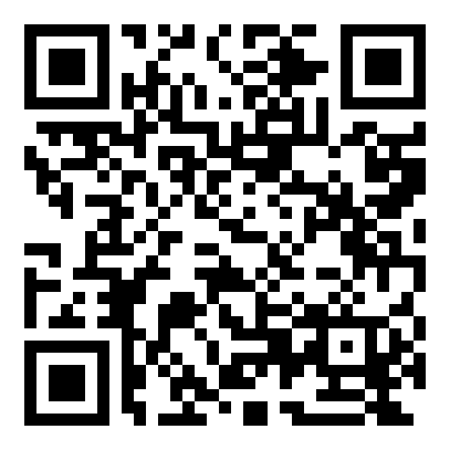
Downloadlink
mitnehmen, durchblättern, anmelden, weitergeben, einladen

Slide 2
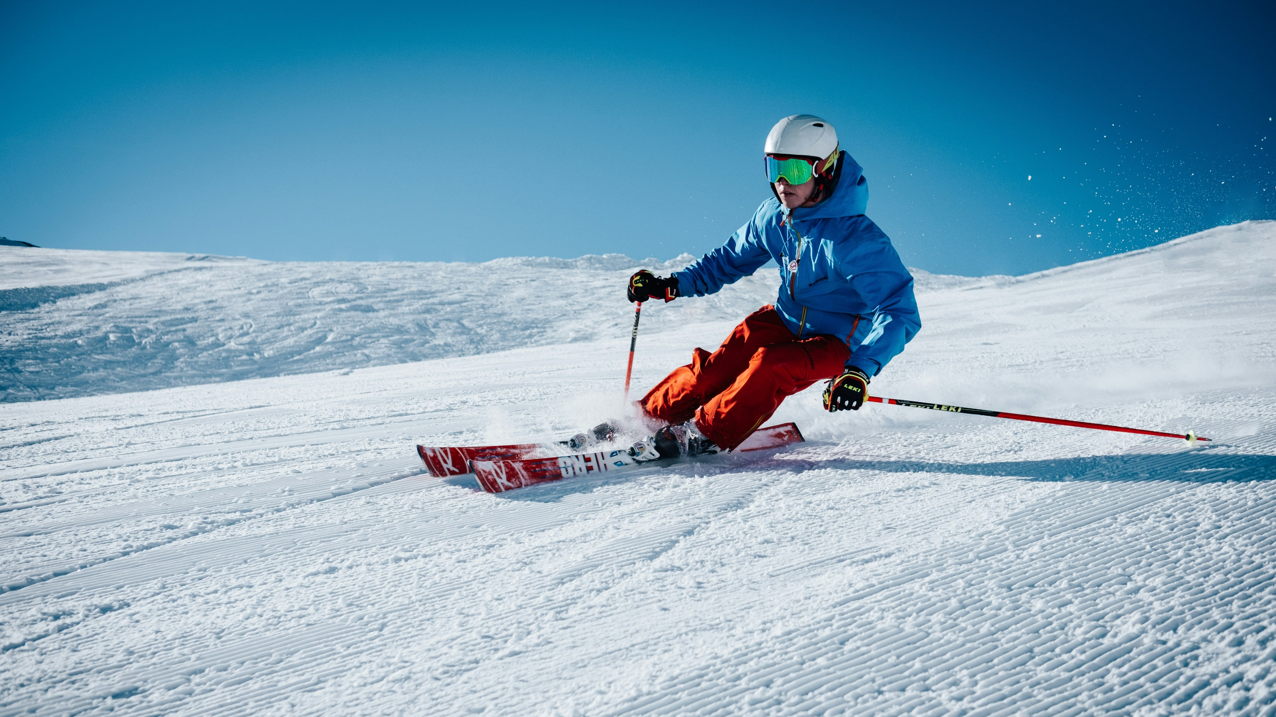

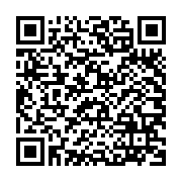
Skifreizeit für alle Generationen
31.1.-7.2. │ Südtirol

Slide 3
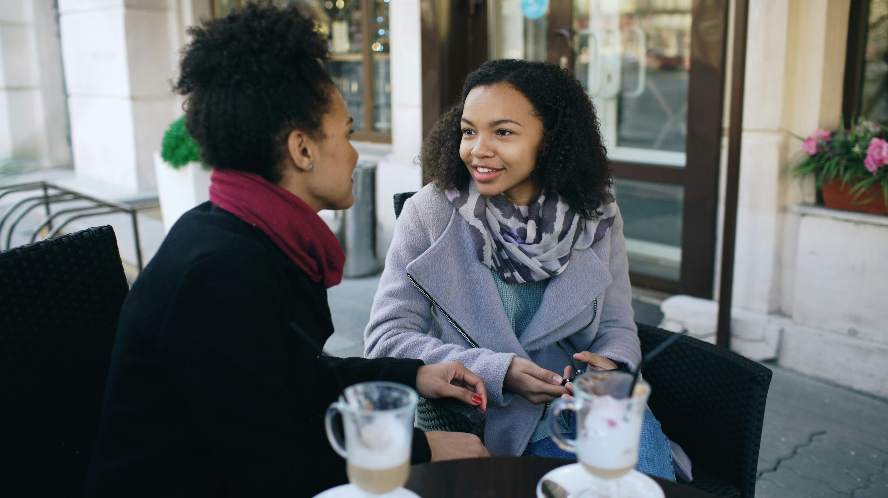

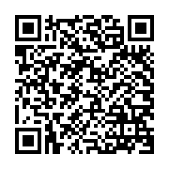
Mentoringtag für Wegbegleiter
13.2. │ Bibelheim Neustadt a.R.

Slide 4


20.-22.11.2026
in Kassel

Slide 5



22.-24.01.2027
in Saalfeld, Jena, Naumburg

Slide 6
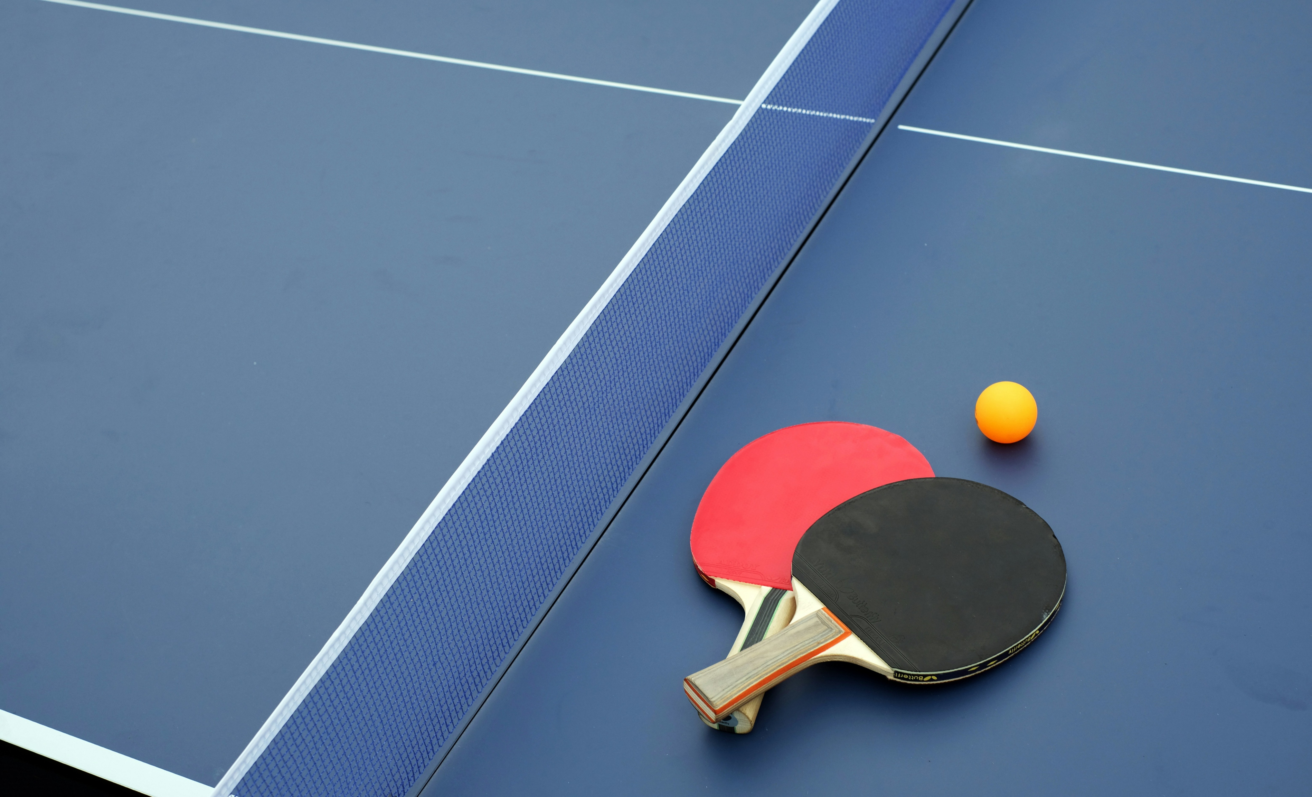
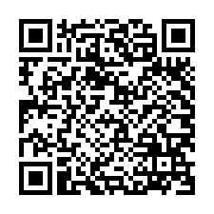
Tischtennisturnier mit Jugendkreis XXL
20.02. │ Freyburg

Slide 7

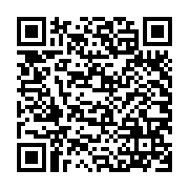
-LAN
12.-14.3. │ LKG Schmalkalden

Slide 8
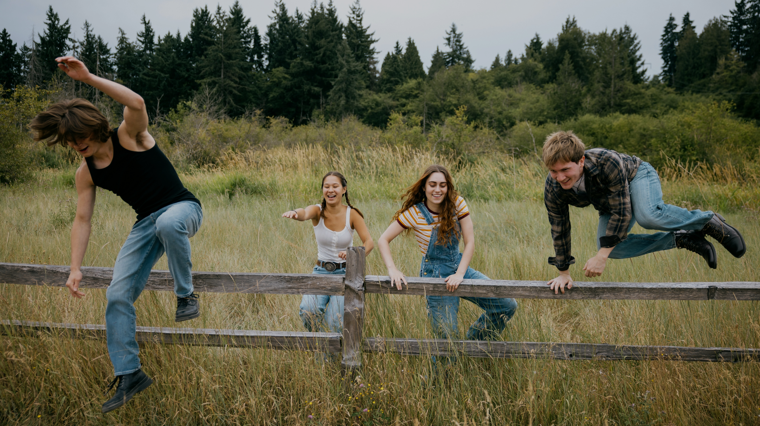

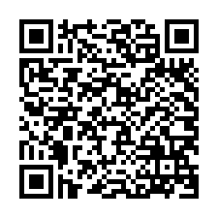
Young Hope
Bauwagencamp
14.-17.5. │ Hoheneiche

Slide 9

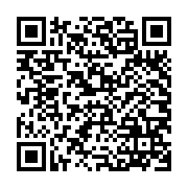
Knotenpunkt
Die TGB-Freizeit
für alle Generationen
11.-13.6. │ Heubach
40€
+ TGB-Fest am 13.6.

Slide 10
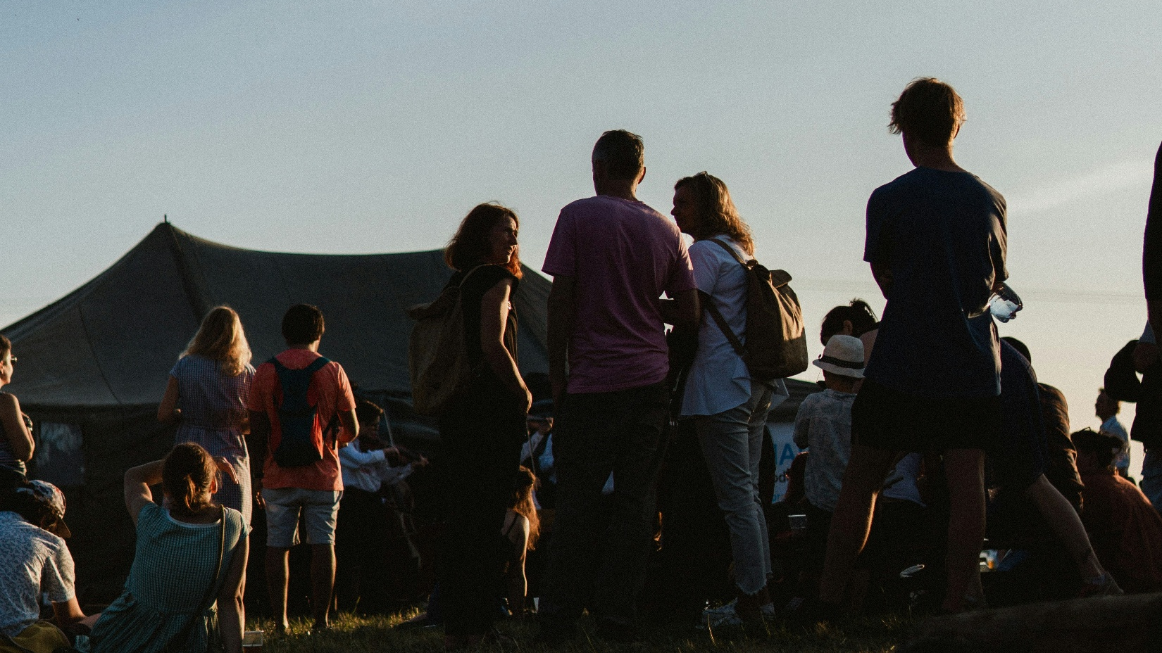
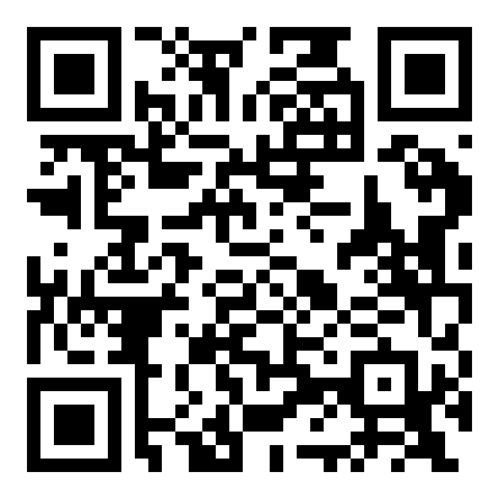
Sommercamp (13-18 J.)
Berlin-Brandenburg
18.-25.7. │ Briesen

Slide 11
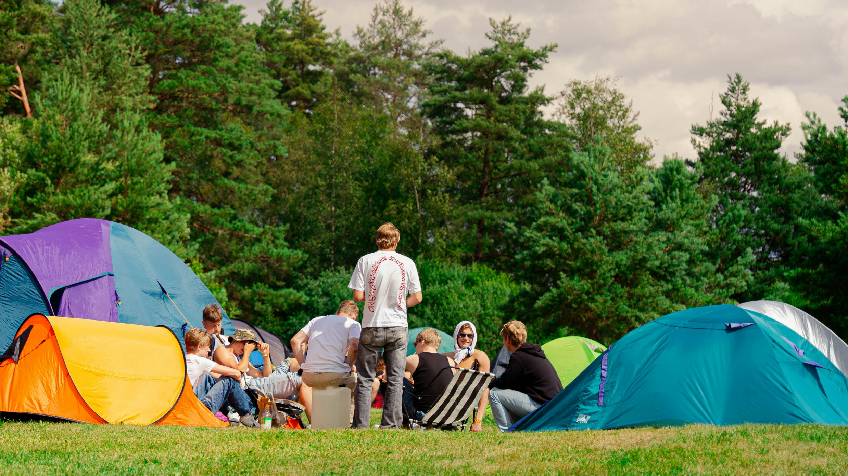

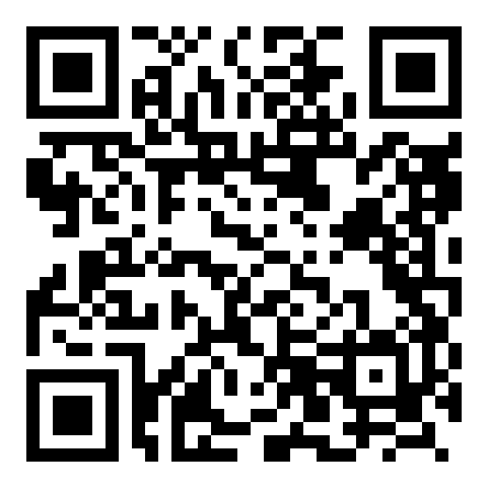
Der Thüringen auf der
Zeltstadt Siloah
30.7.-6.8. │ Neufrankenroda

Slide 12

beitragsfrei &
spendenfinanziert

Slide 13

für 14-17-Jährige
5.-14.8. │ Friedensau
Quelle: https://www.evangelischejugend.de/media/cache/Xm/XmorskO7TEC3hL7AkL588g/crops_siXIcMMa [05.10.2026]

Slide 14
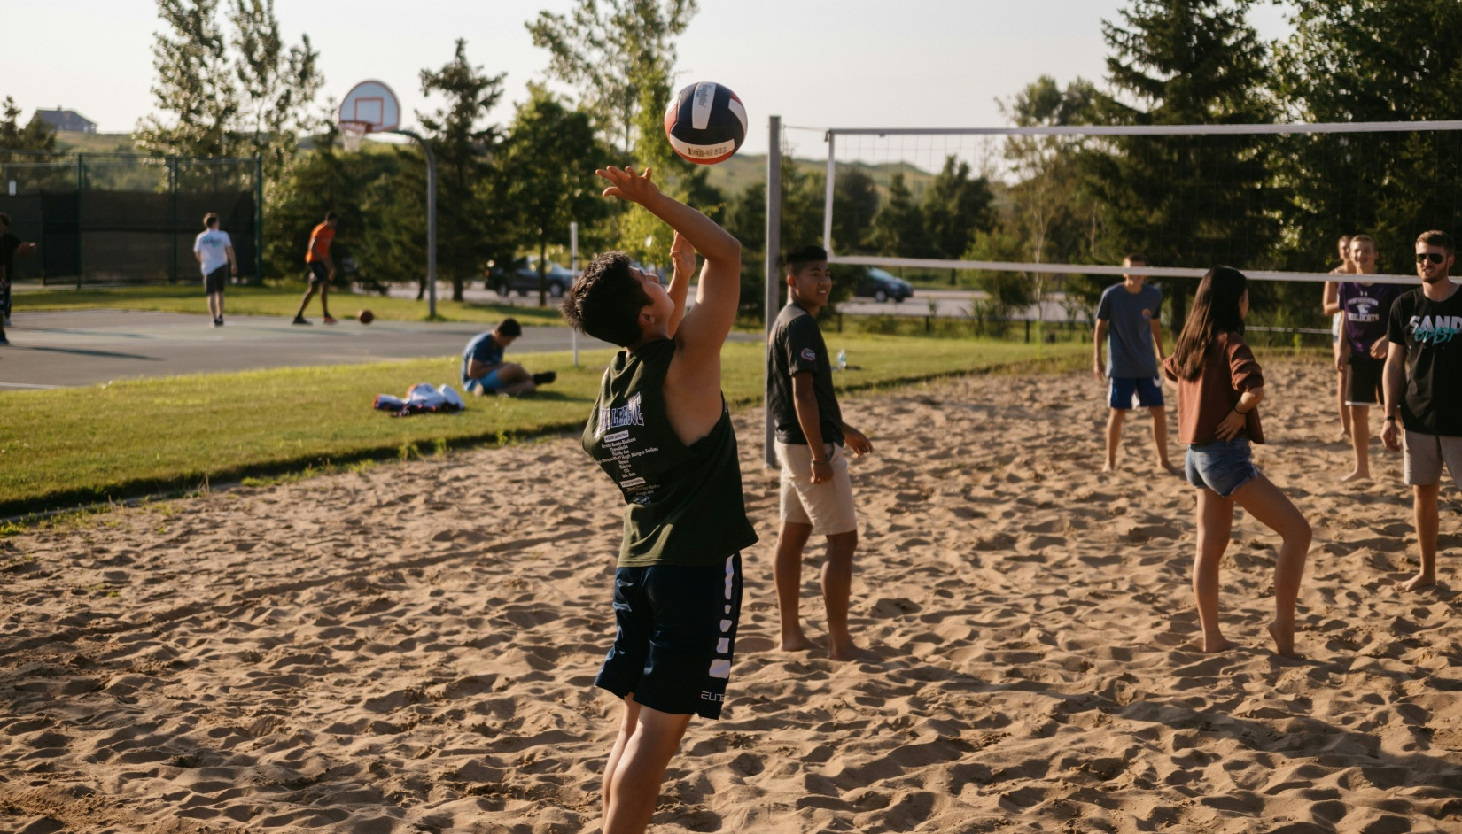
Volleyballturnier
Sommer 2027 │ Struth-Helmershof
Anmeldung: cornelius.schubert@ec-thueringen.de

Slide 15
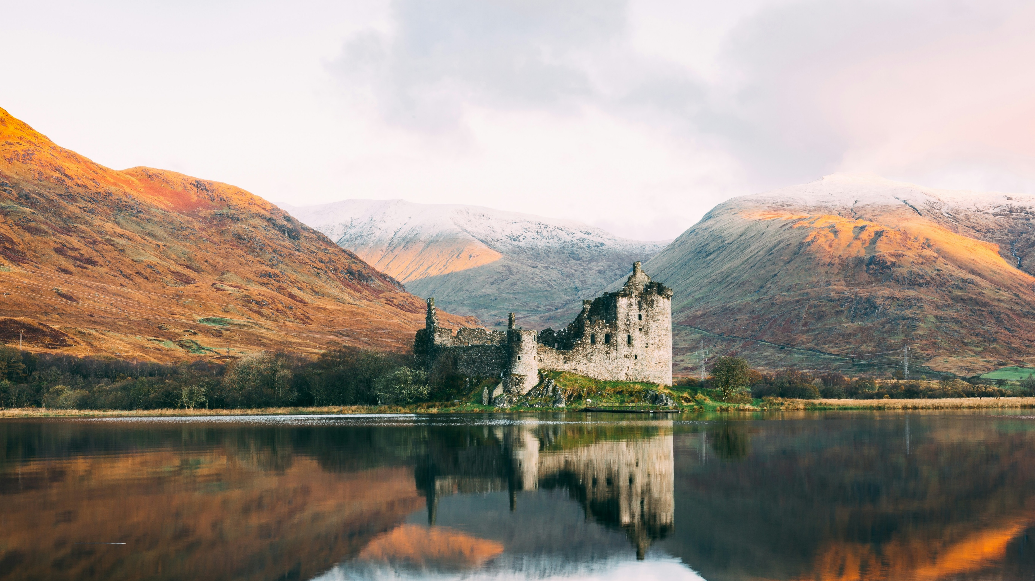

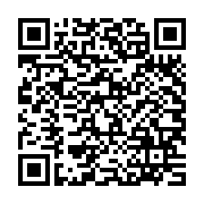
Junge Erwachsenenfreizeit
1.-13.8. │ Schottland

Slide 16
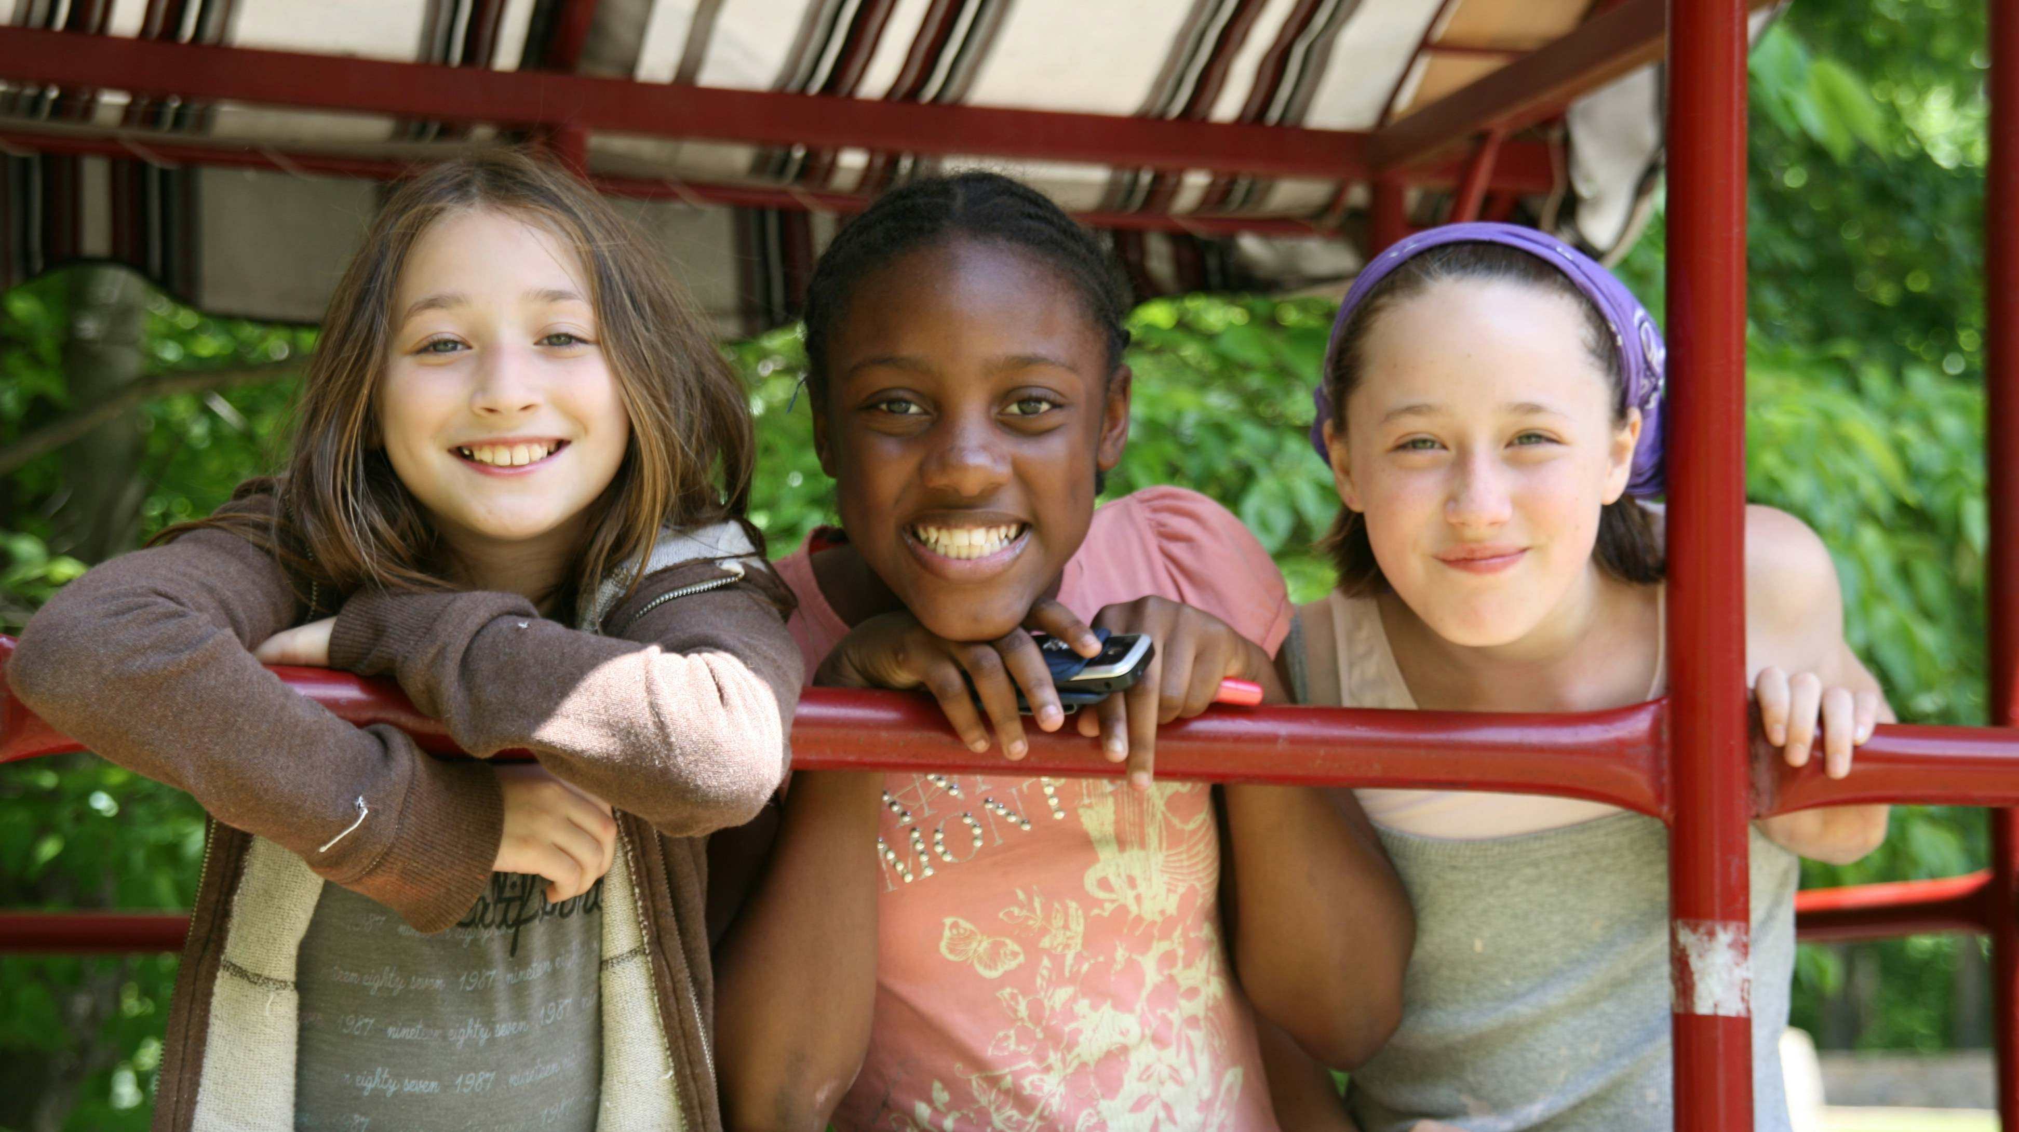
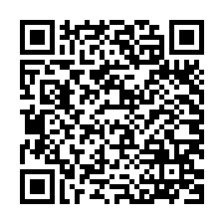
Mädchenzeit (10-15 J.)
17.-20.9. │ Friedrichroda

Slide 17

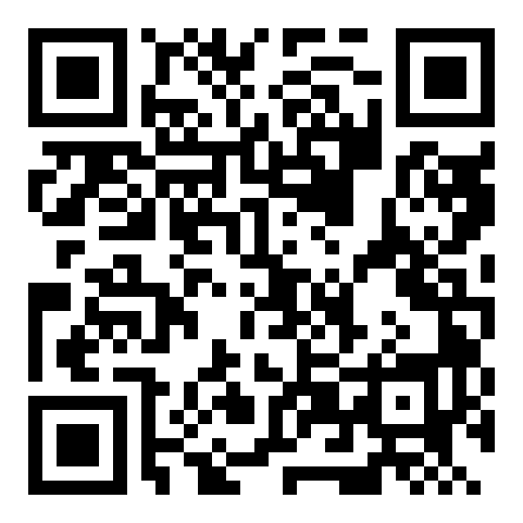
Bitte zusätzlich in der TGB-Geschäftsstelle melden
Quelle: https://fuer2027.de/ [05.10.26]

Slide 18

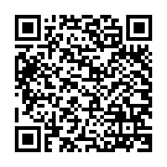
Deep Dive (ab 14J.)
Tauch ein ins Buch der Bücher!
29.-31.10. │ Reinsfeld

Slide 19
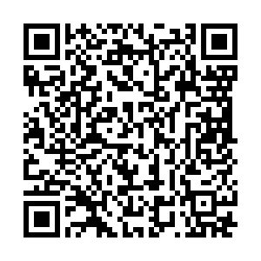
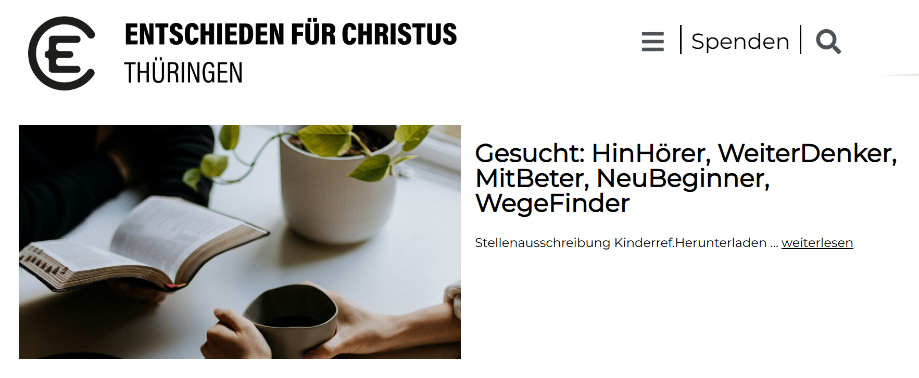

NeuBeginner,
Stellenausschreibung 50%
Beauftr. für die Arbeit mit Kindern
Stellenausschreibung Kinderreferent/in
bis 50%
Notes:
Kinderreferentenstelle

Slide 20


Slide 21


